Slide 1




Óscar Olvera Neria
Área de Física Atómica Molecular Aplicada
Departamento de Ciencias Básicas
www.molphys.org/orca
México, D.F., 1ro. de octubre 2013.

Slide 2
Las propiedades de las moléculas dependen de:
  Dónde se encuentran los núcleos
  Dónde se localizan los electrones
Preguntas
químicas
Marco
teórico
Dinámica de los electrones: Ecuación de Schrödinger (Dirac)
Ley de Coulomb
Principio de exclusión de Pauli
POR QUÉ Y CÓMO CALCULAR

Slide 3
ORCA es gratuito para académicos y es capaz de realizar cálculos:
Ab initio: RHF, UHF, ROHF, MP2, MRCI, CASSCF, CASPT2
DFT, TDDFT
Semiempíricos (MOPAC)
En fase gas, en solución (COSMO)
Dinámica molecular
Implementa los cálculos relativistas all-electron:
Douglas-Kroll
ZORA (Zero Order Regular Approximation)
Conjunto de bases all-electron relativistas
MÓDULOS DE ORCA

Slide 4
Instalar ORCA-3.0.0
Registrarse en: http://cec.mpg.de/forum/
En la sección Download bajar los binarios para Linux (1.3GB)
Binarios ORCA Linux
64-bits
Paralelizado
Openmpi-1.6.5
mpirun
Paso 1
Paso 2
ORCA EN PARALELO

Slide 5
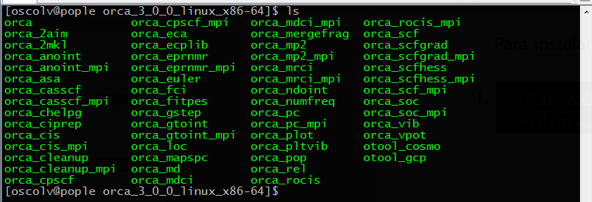
A) Para instalar ORCA 3.0.0 sólo se requiere descomprimir los binarios
#tar –xvfj orca_3_0_0_linux_x86-64_openmpi_165.tbz
#cd orca_3_0_0_linux_x86-64
Ejecutable de ORCA que manda llamar a los demás módulos
INSTALAR ORCA

Slide 6
Cambiamos la variable de entorno PATH para agregar la carpeta de orca en la búsqueda de comandos, si lo hacemos al “vuelo”:
$export PATH=$PATH:/share/apps/orca-3.0.0/orca_3_0_0_linux_x86-64
De forma permanente se puede agregar la línea anterior a los archivos:
/etc/bashrc → Para cambiar PATH en toda la máquina
/home/usuario/.bashrc → Para cambiar PATH a la cuenta usuario
/home/usuario/.bashrc
/home/usuario1/.bashrc
/etc/bashrc
/home/usuario2/.bashrc
root
/home/usuarioN/.bashrc
$source /home/usuario/.bashrc
$source /etc/bashrc
¡Actualizamos la variable PATH al cargar los archivos de nuevo!
CONFIGURAR VARIABLES DE ENTORNO DE ORCA

Slide 7
B) Requerimos openmpi-1.6.5
Lo bajamos y descomprimimos
#cd /share/apps/orca-3.0.0
#mkdir openmpi-source; cd openmpi-source
#wget http://www.open-mpi.org/software/ompi/v1.6/downloads/openmpi-1.6.5.tar.gz
#tar –xvfz openmpi-1.6.5.tar.gz
Compilamos e instalamos…
#./configure --prefix=/share/apps/orca-3.0.0/openmpi-1.6.5
#make install
#rm -rf /share/apps/orca-3.0.0/openmpi-source
¡Borramos la carpeta fuente!
3. Modificamos las variables en los archivos /home/usuario/.bashrc o /etc/bashrc
export PATH=$PATH:/share/apps/orca-3.0.0/openmpi-1.6.5/bin
export LD_LIBRARY_PATH=$LD_LIBRARY_PATH:/share/apps/orca-3.0.0/openmpi-1.6.5/lib
export LD_LIBRARY_PATH=$LD_LIBRARY_PATH:/share/apps/orca-3.0.0/openmpi-1.6.5/lib/openmpi
COMPILAR E INSTALAR OPENMPI

Slide 8
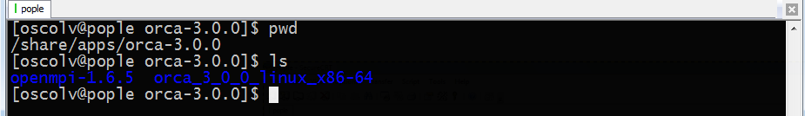
/share/apps/orca-3.0.0
ORCA:
/share/apps/orca-3.0.0/orca_3_0_0_linux_x86-64
Openmpi-1.6.5
/share/apps/orca-3.0.0/openmpi-1.6.5
Openmpi-1.6.5
mpirun
Paralelizado
Binarios ORCA Linux
64-bits
UBICACIÓN DE ORCA-3.0.0 OPENMPI-1.6.5

Slide 9
¿Cómo lanzar cálculos?
Usamos un encolador para formar los trabajos
qsub
mpirun
orca
Encolador
Torque-2.5.12
Openmpi-1.6.5
mpirun
ORCA-3.0.0
Biblioteca de paralelización
Ejecutable de orca
Encolador PBS
/share/apps/PBS_scripts/orca-3.0.0.pbs
ENCOLADOR PBS

Slide 10
Bajar ejercicios de www.molphys.org/orca
taller_orca.tar.gz
Encolador
Presentación
$wget http://www.molphys.org/orca/taller_orca.tar.gz
$wget http://www.molphys.org/orca/presentacion_orca.pptx
$tar xvfz taller_orca.tar.gz
$cd taller_orca.tar.gz

Slide 11
# uso:
# $qsub orca.pbs
#
# variables opcionales:
# #PBS -N nombre_orca -->Nombre del trabajo visible en PBS
# #PBS nodes=1:ppn=8 -->No de cores (8 en este caso), Debe coincidir con la variable ! PAL8, o %pal nprocs 8 del input
# FILE= -->Nombre del archivo de Entrada de orca sin extension inp: FILE.inp
# TMP_DIR= -->Directorio temporal para el scratch. Opciones: /tmp /tmp1
#
#########################################################################################
#PBS -N nombre_orca
#PBS -o orca.out
#PBS -j oe
#PBS -e orca.err
#PBS -l walltime=8760:00:00
#PBS -l nodes=1:ppn=8
#PBS -q batch
FILE= #### Nombre del archivo de Entrada de orca sin extension inp: FILE.inp
TMP_DIR=/tmp #### Directorio temporal para el scratch. Opciones: /tmp /tmp1
…
…
orca-3.0.0.pbs
Nombre del trabajo que usa torque (PBS)
Número de cores, ORCA recomienda 8
Nombre de la cola, no cambia
Variable que indica el nombre de archivo
con las instrucciones de orca FILE.inp
$qsub orca-3.0.0.pbs
Orca-3.0.0.pbs

Slide 12
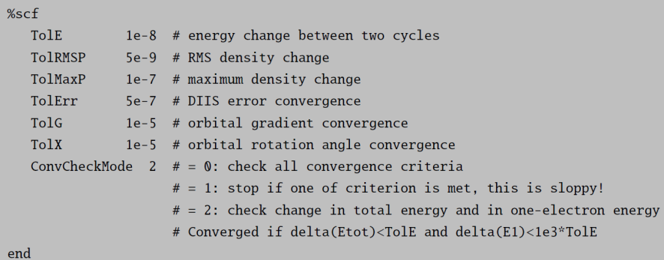
Ejercicio 1. Single point energy. Molécula de agua
agua_single_point.inp
! RKS B3LYP 6-311G Direct TightSCF PModel UseSym XYZFile
! PAL8
* xyz 0 1
O 0.00000000 0.00000000 -0.33791300
H 0.00000000 -0.78567000 0.16895700
H 0.00000000 0.78567000 0.16895700
*
! KeyWords
! RKS = Restricted Kohn-Sham
! B3LYP = Funcional híbrida B3LYP tal como está implementada en turbomol
B3LYP/G para comparar con la implementación de Gaussian
! 6-311G = Funciones de base triple zeta de Pople
! Direct = Calcula las integrales en memoria RAM cada que las necesita
! TightSCF = Usa un criterio tight para la convergencia SCF
! PModel = La densidad electrónica de arranque se construye a través de las densidades
atómicas, es mejor que Huckel sobre todo para metales
! UseSym = Activa la simetría, pero no reduce los tiempos, útil sobre todo para CASSCF
para identificar la simetría de la función de onda, implementación básica
! XYZ = Genera un archivo XYZ con la última geometría
! PAL8 = Usa 8 procesadores en paralelo, si se usan N>=8: !PAL8
*xyz 0 1 = Geometría en formato xyz, carga 0, multiplicidad 1
AGUA SINGLE POINT

Slide 13
orca-3.0.0.pbs
#PBS -N agua_sp
#PBS -o orca.out
#PBS -j oe
#PBS -e orca.err
#PBS -l walltime=8760:00:00
#PBS -l nodes=1:ppn=8
#PBS -q batch
FILE=agua_single_point
TMP_DIR=/tmp
En la carpeta actual de trabajo se debe encontrar
El archivo:
agua_single_point.inp
El programa escribe los resultados en:
agua_single_point.out
Las coordenadas las escribe en:
agua_single_point.xyz
$qsub orca-3.0.0.pbs
Encola el trabajo
$qstat -a
pople:
Req'd Req'd Elap
Job ID Username Queue Jobname SessID NDS TSK Memory Time S Time
-------------------- ----------- -------- ---------------- ------ ----- ------ ------ ----- - -----
129.pople oscolv batch agua_sp 42438 1 8 -- 8760: R --
Identifica los procesos que están corriendo
ENCOLAR TRABAJO QSUB

Slide 14
La carpeta /tmp
¡IMPORTANTE! Todo cálculo se debe encolar y usar la carpeta /tmp como scratch
¿Por qué? Para no saturar los discos duros donde está instalado el sistema operativo
El encolador genera una carpeta temporal para cada cálculo:
/tmp/$USER/$PBS_JOBID
En la carpeta actual de trabajo se genera un archivo dir_temporal con la información
del cálculo:
Para conocer dónde se está ejecutando:
$USER=oscolv
$PBS_JOBID=130.pople
ENCOLADOR PBS

Slide 15
¿Convergió el SCF?
/CONVERGED
¿Energía Final?
/Total Energy
¿Terminó Normal?
/NORMALLY
Energía Total en Hartree
PRIMER CÁLCULO: SINGLE POINT AGUA

Slide 16
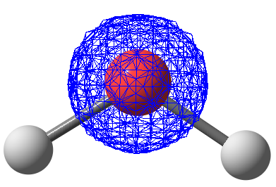
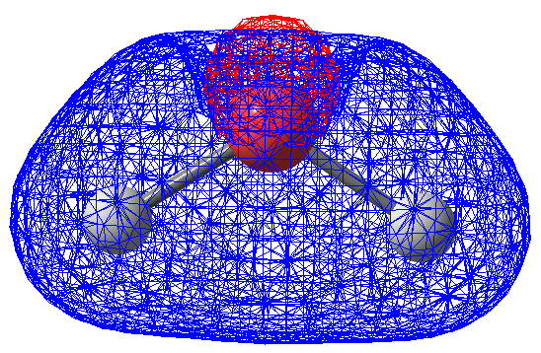
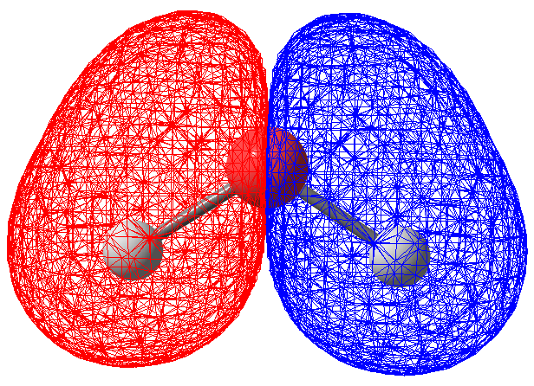
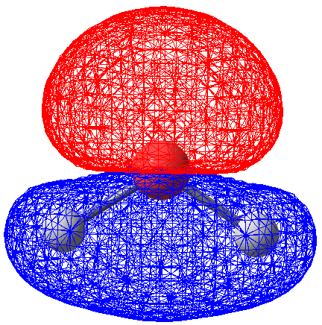
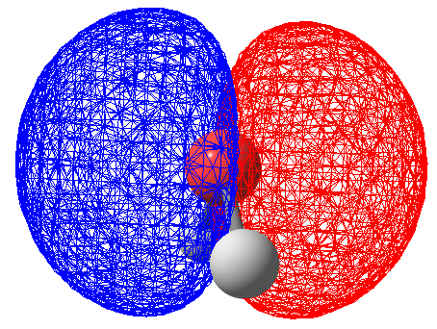
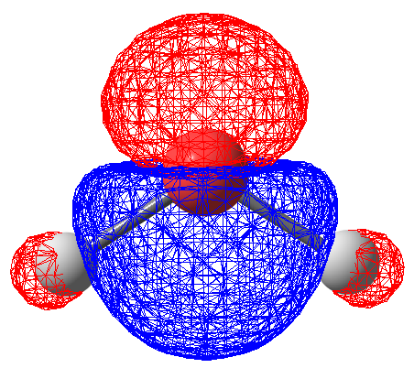
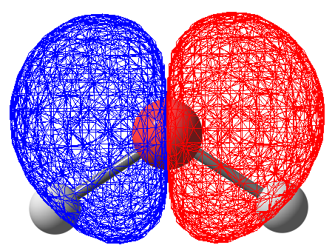
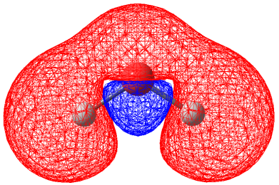
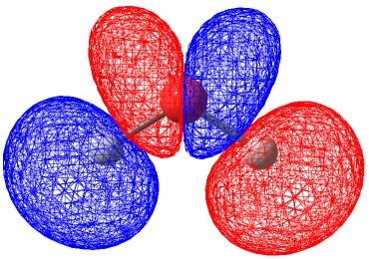
Para visualizar los orbitales moleculares usamos el archivo:
agua_single_point.molden
HOMO
LUMO
El programa chemcraft puede visualizar los orbitales de molden, tiene una versión de prueba de 180 días
http://www.chemcraftprog.com/
ORBITALES MOLECULARES CHEMCRAFT

Slide 17
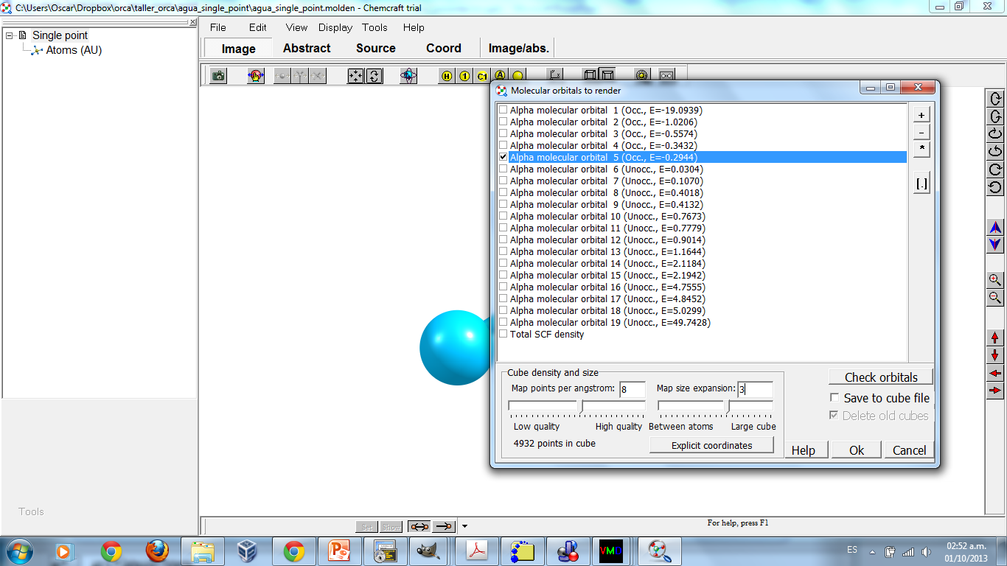
ChemCraft 1.7
FILE → OPEN → agua_single_point.molden
TOOLS → ORBITALS → RENDER MOLECULAR ORBITALS
SINGLE POINT → ALPHA MOLECULAR ORBITAL → ISOSURFACE
BOTH SIGNED
ORBITALES MOLECULARES ARCHIVO MOLDEN

Slide 18
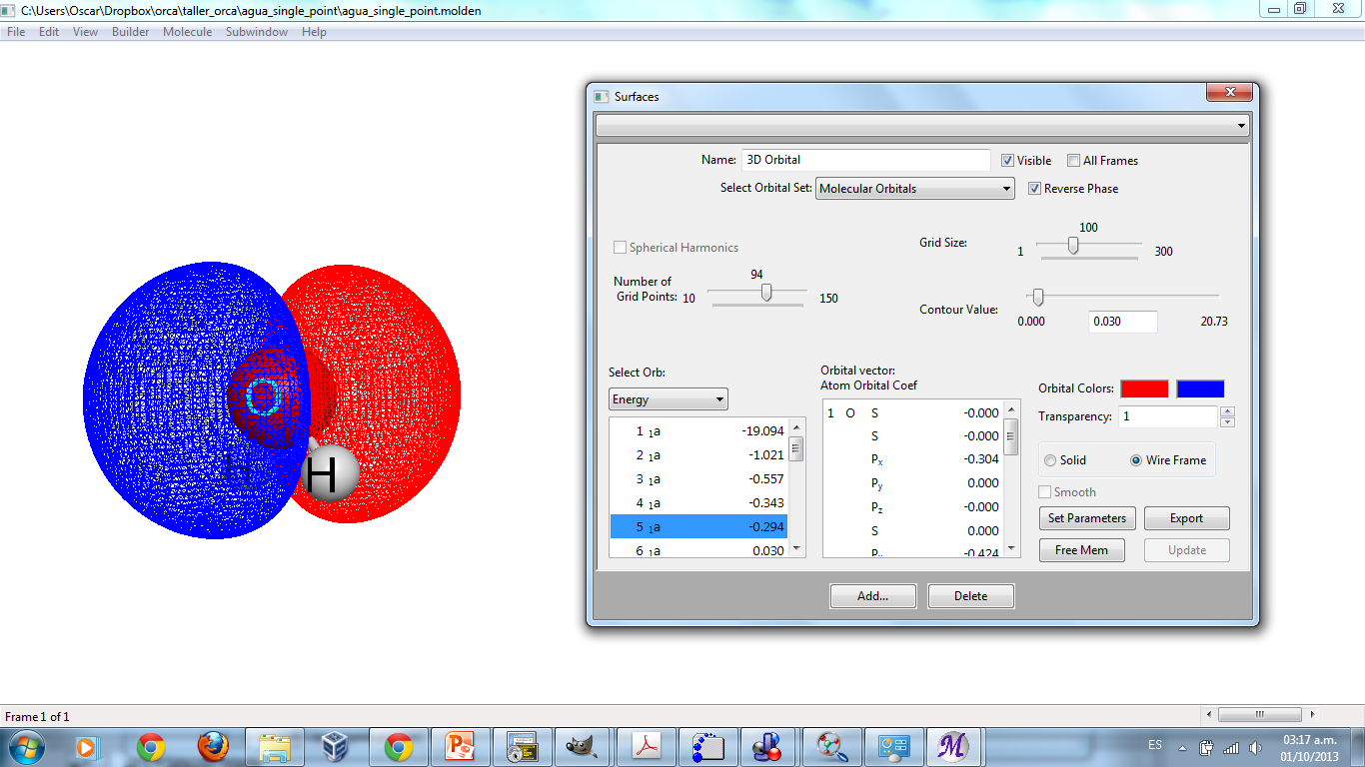
wxMacMolPlt (v7.4.3)
FILE → OPEN → agua_single_point.molden
SUBWINDOW → SURFACES →3D ORBITAL
ORBITALES MOLECULARES wxMacMolPlt 7.4.3

Slide 19
Funcionales de la densidad
La energía es una funcional de la densidad electrónica
Para determinar la energía se emplean los orbitales moleculares ocupados…
FUNCIONALES DE LA DENSIDAD

Slide 20
Aproximación de Kohn-Sham (KS)
Se proponen {φi} de inicio
Forma Explícita desconocida
APROXIMACIÓN KOHN-SHAM

Slide 21
Resolution of Identity (RI)
La aproximación RI se emplea para hacer más rápido los cálculos DFT.
Brevemente: Las distribuciones de carga que surgen de los productos de funciones
de base son aproximadas mediante una combinación lineal de funciones auxiliares.
Para determinar los coeficientes de expansión se emplea el siguiente criterio:
APROXIMACIÓN RI

Slide 22
Resolution of Identity (RI)
De esta manera una integral bielectrónica se transforma en:
Mientras que la energía de Coulomb:
APROXIMACIÓN RI

Slide 23
Resolution of Identity (RI)
Para DFT puras, se recomienda usar la aproximación RI debido a que el
error introducido es del orden del error de usar bases incompletas.
2. El almacenamiento de datos se reduce al pasar de cuatro índices en las
bielectrónicas a tres índices.
3. Si las funciones auxiliares son lo suficientemente grandes, el error
introducido por la aproximación RI es despreciable, pero…
4. Sólo comparar energías que fueron calculadas con las mismas
aproximaciones: con RI o sin RI.
5. Las funciones auxiliares se tomaron de Turbomole, no todas las bases
cuentan con funciones auxiliares.
APROXIMACIÓN RI

Slide 24
Ejercicio 2. Single point energy. Molécula de agua con funciones auxiliares
agua_sp_auxiliary.inp
! RKS PBE TZVP TZVP/J Direct TightSCF PModel UseSym XYZFile
! PAL8
%method
RI on # do use the RI-J approximation
RIFlags 1 # but treat exchange exactly, equivale a usar ! RIJONX
end
* xyz 0 1
O 0.00000000 0.00000000 -0.33791300
H 0.00000000 -0.78567000 0.16895700
H 0.00000000 0.78567000 0.16895700
*
! KeyWords
! RKS = Restricted Kohn-Sham
! PBE = Funcional pura PBE
! TZVP = Funciones de base triple zeta valence polarized de Ahlrichs-TZV
! TZVP/J = Funciones auxiliares TZVP_J
RI on = Activa la aproximación RI para la energía de Coulomb
RIFlags 1 = La parte de intercambio se trata de manera exacta en la funcionales híbridas
AGUA FUNCIONES AUXILIARES

Slide 25
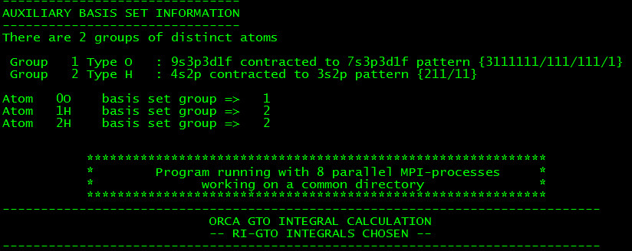
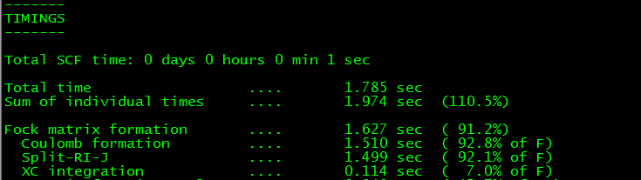
Información de las funciones auxiliares
Total Energy : -76.37054226 Eh -2078.14811 eV
SALIDA FUNCIONES AUXILIARES

Slide 26
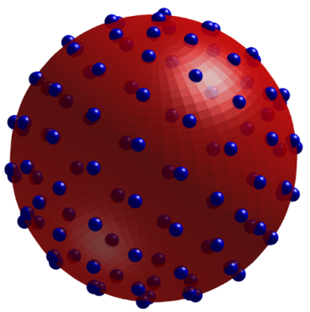
Ejercicio 3. Single point energy. Molécula de agua con el grid 2 y 4
agua_sp_grid.inp
! RKS PBE TZVP TZVP/J Direct TightSCF PModel UseSym XYZFile
! PAL8
%method
Grid 2 # Lebedev 110 points (default for SCF iterations)
FinalGrid 4 # Lebedev 302 points (default for FinalGrid)
RI on # do use the RI-J approximation
RIFlags 1 # but treat exchange exactly, equivale a usar ! RIJONX
end
* xyz 0 1
O 0.00000000 0.00000000 -0.33791300
H 0.00000000 -0.78567000 0.16895700
H 0.00000000 0.78567000 0.16895700
*
110 puntos
de Lebedev
Gid 2 = Usa 110 puntos de Lebedev en los ciclos SCF
FinalGrid 4 = Al final usa 302 puntos de Lebedev una vez que la densidad electrónica convergió
Total Energy : -76.37054226 Eh -2078.14811 eV
LEBEDEV GRID

Slide 27
Ejercicio 4. Optimización de la geometría.
agua_opt.inp
! RKS PBE TZVP TZVP/J Direct TightSCF PModel UseSym XYZFile
! Opt
! PAL8
%method
Grid 2 # Lebedev 110 points (default for SCF iterations)
FinalGrid 4 # Lebedev 302 points (default for FinalGrid)
RI on # do use the RI-J approximation
RIFlags 1 # but treat exchange exactly, equivale a usar ! RIJONX
End
%geom
MaxIter 200 # max. number of geometry iterations
end
* xyz 0 1
O 0.00000000 0.00000000 -0.33791300
H 0.00000000 -0.78567000 0.16895700
H 0.00000000 0.78567000 0.16895700
*
! KeyWords
! Opt = Solicita una optimización de geometría
MaxIter = Realiza hasta 200 pasos
OPTIMIZACION DE GEOMETRÍA

Slide 28
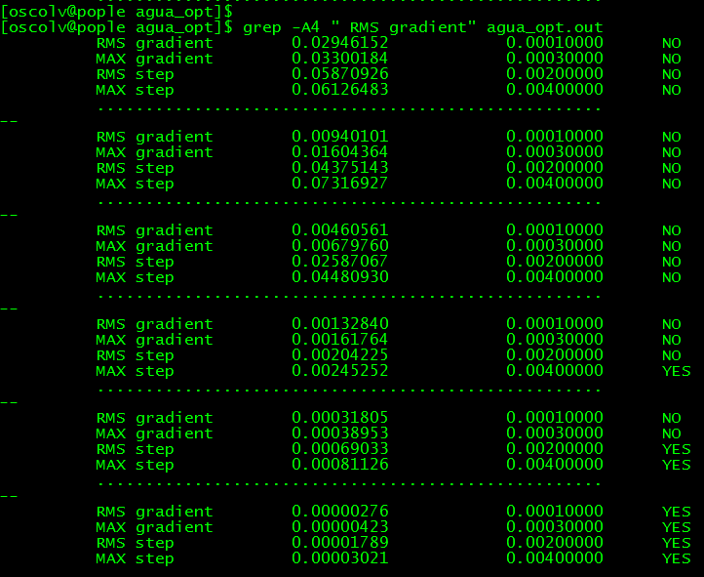
Comando vi:
:$
?Total Energy
Total Energy : -76.37459723 Eh -2078.25845 eV
CONVERGENCIA OPTIMIZACIÓN

Slide 29
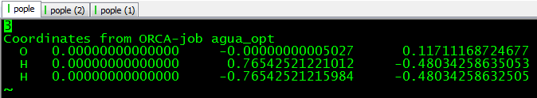
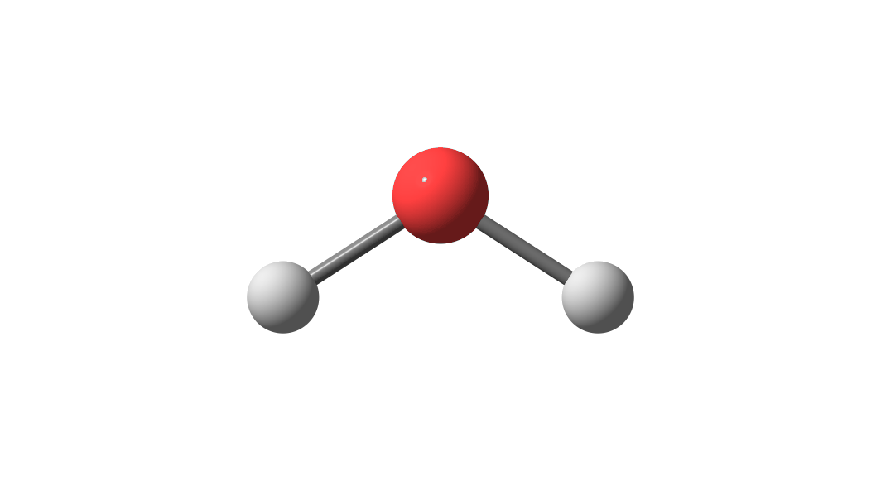
agua_opt.xyz → La estructura final optimizada
agua_opt.trj → Cada una de las estructuras probadas
El archivo agua_opt.trj (cambiar a agua_opt2.xyz)
se puede abrir en wxMacMolPlt o en ChemCraft
ESTRUCTURA OPTIMIZADA AGUA

Slide 30
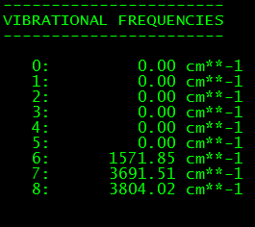
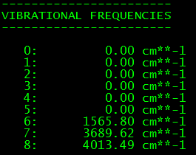
Ejercicio 5. Cálculo de las frecuencias.
! KeyWords
! AnFreq = Calcula las frecuencias de manera analítica
agua_freq.inp
! RKS PBE TZVP TZVP/J Direct TightSCF PModel UseSym XYZFile
! Opt
! AnFreq
! PAL8
%method
Grid 2 # Lebedev 110 points (default for SCF iterations)
FinalGrid 4 # Lebedev 302 points (default for FinalGrid)
RI on # do use the RI-J approximation
RIFlags 1 # but treat exchange exactly, equivale a usar ! RIJONX
End
%geom
MaxIter 200 # max. number of geometry iterations
end
* xyz 0 1
O 0.00000000000000 -0.00000000005027 0.11711168724677
H 0.00000000000000 0.76542521221012 -0.48034258635053
H 0.00000000000000 -0.76542521215984 -0.48034258632505
*
! KeyWords
! NumFreq = Calcula las frecuencias de manera numérica
CÁLCULO DE FRECUENCIAS

Slide 31
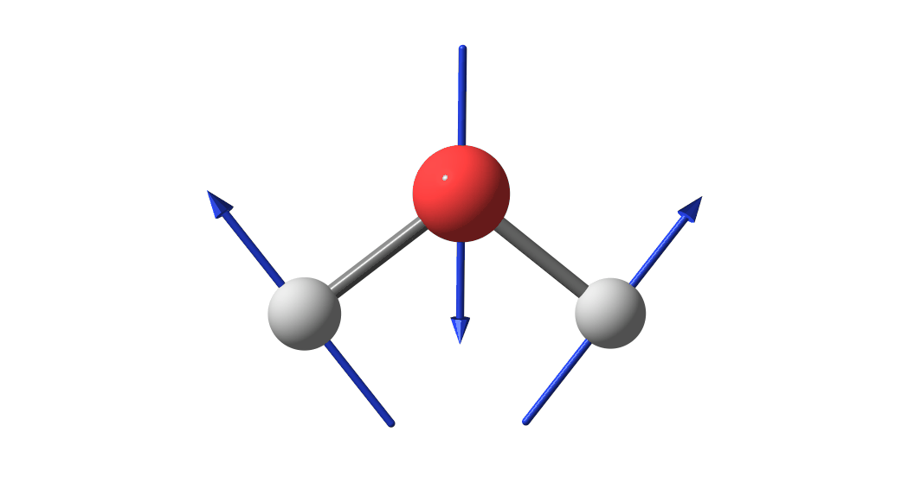
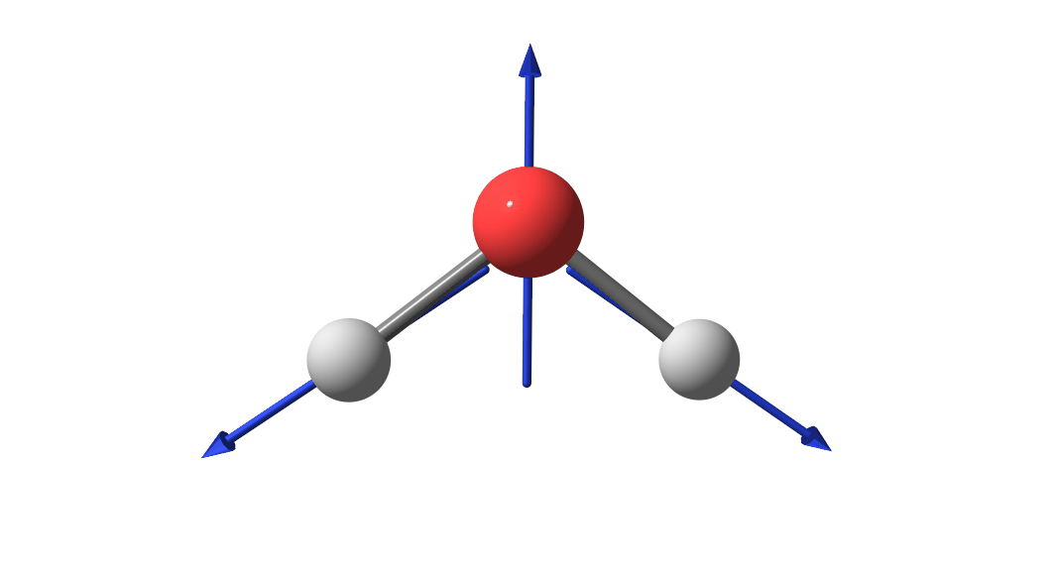
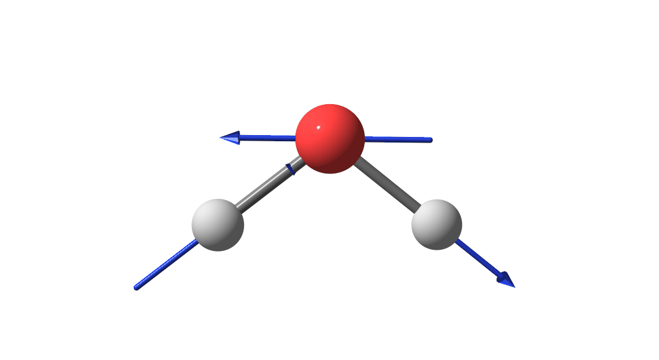
Modos Normales de Vibración
Orca-ChemCraft
1571 cm-1
3692 cm-1
3804 cm-1
MODOS NORMALES DE VIBRACIÓN

Slide 32
Método ZORA
DIRAC
Aproximación de Kohn-Sham (KS)
Aproximación de Kohn-Sham (KS)-ZORA
Se proponen {φi} de inicio
Se proponen {φi} de inicio
MÉTODO ZORA

Slide 33
MODELO DE POTENCIAL

Slide 34
Ejercicio 6. Au2 single point ZORA.
au2_zora.inp
! RKS PBE TZVP TZVP/J ZORA Direct TightSCF PModel UseSym XYZFile
! PAL8
%rel
Method ZORA # scalar ZORA method with Resolution of Identity
ModelPot 1,1,1,1 # Terms in the model potential: VeN, VC, VXa, VLDA
ModelDens rhoZORA # ZORA model densities
Velit 137.0359895 # speed of light used
PictureChange true # PictureChange true
OneCenter true # Numerical integration radial is done exact and angular analytical
end
%basis
basis TZV_ZORA # Bases relativistas SASC ZORA
Aux TZV_J # Funciones auxiliares para el termino de Coulomb
end
%method
Grid 2 # Lebedev 110 points (default for SCF iterations)
FinalGrid 4 # Lebedev 302 points (default for FinalGrid)
RI on # do use the RI-J approximation
RIFlags 1 # but treat exchange exactly, equivale a usar ! RIJONX
end
%scf
MaxIntMem 8192 # Max. amount of RAM for 2 el. ints. (MB), 8192MB=8GB Si PAL8, 1GB/core
MaxIter 120
end
* xyz 0 1
Au 0.0 0.0 0.0
Au 0.0 0.0 2.50
*
! KeyWords
! ZORA = Solicita un Hamiltoniano de ZORA
%rel
OPCIONES
End
%basis
basis TZV_ZORA
Aux TZV/J
end
SINGLE POINT ZORA

Slide 35
ModelPot 1,1,1,1 # Terms in the model potential: VeN, VC, VXa, VLDA
ModelPot 1, 1, 1, 1
ModelDens rhoZORA
MODELO DE POTENCIAL

Slide 36
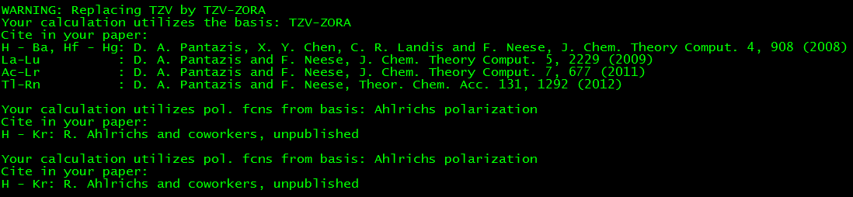
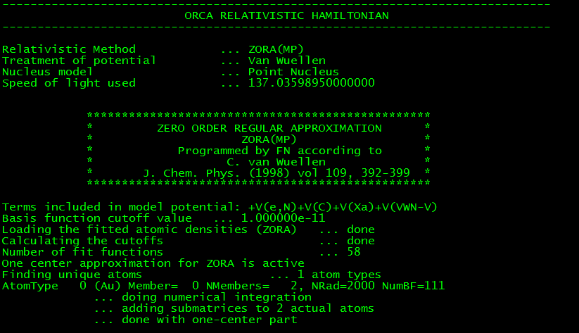
Usamos las bases relativistas TZV-ZORA
Total Energy : -39351.50259372 Eh -1070808.82444 eV
BASES RELATIVISTAS ZORA

Slide 37
Ejercicio 7. Au2 single point ZORA.
au2_opt_zora.inp
! RKS PBE TZVP TZVP/J ZORA Direct TightSCF PModel UseSym XYZFile
!Opt
!AnFreq
!PAL8
%rel
Method ZORA # scalar ZORA method with Resolution of Identity
ModelPot 1,1,1,1 # Terms in the model potential: VeN, VC, VXa, VLDA
ModelDens rhoZORA # ZORA model densities
Velit 137.0359895 # speed of light used
PictureChange true # PictureChange true
OneCenter true # Numerical integration radial is done exact and angular analytical
end
%basis
basis TZV_ZORA # Bases relativistas SASC ZORA
Aux TZV_J # Funciones auxiliares para el termino de Coulomb
end
%method
Grid 2 # Lebedev 110 points (default for SCF iterations)
FinalGrid 4 # Lebedev 302 points (default for FinalGrid)
RI on # do use the RI-J approximation
RIFlags 1 # but treat exchange exactly, equivale a usar ! RIJONX
end
%scf
MaxIntMem 8192 # Max. amount of RAM for 2 el. ints. (MB), 8192MB=8GB Si PAL8, 1GB/core
MaxIter 120
end
* xyz 0 1
Au 0.0 0.0 0.0
Au 0.0 0.0 2.50
*
OPTIMIZACIÓN AU2 ZORA

Slide 38
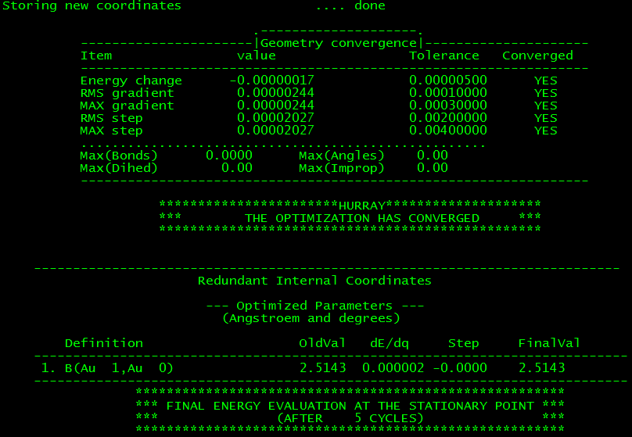
Total Energy : -39351.50263928 Eh -1070808.82568 eV
ESTRUCTURA OPTIMIZADA AU2

Slide 39
Calcular la energía de atomización de Au2
Au₂ (Singulete) → 2Au(Doblete)
E [Au(Doblete)] = -535403.23945 eV
E[Au₂ (Singulete) ]=-1070808.82568 eV
Energía Atomización=Productos – Reactivos
=2(-535403.23945)+ 1070808.82568 eV
= 2.34678 eV
Método | D(Au-Au) | E.A. (eV) | Freq(cm-1)
S-PBE/TZVP ORCA | 2.514 | 2.347 | 176.22
S-PBE/TZ2P ADF | 2.524 | 2.293 | 172.43
Experimental | 2.472 | 2.310 | 191.0
DÍMERO DE AU

Slide 40
Gracias por su atención

